Slide 1
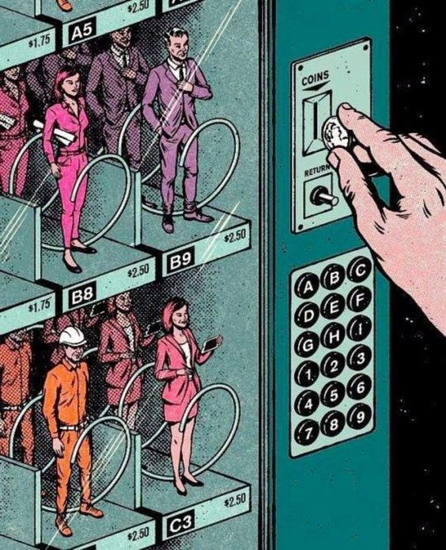

Slide 2
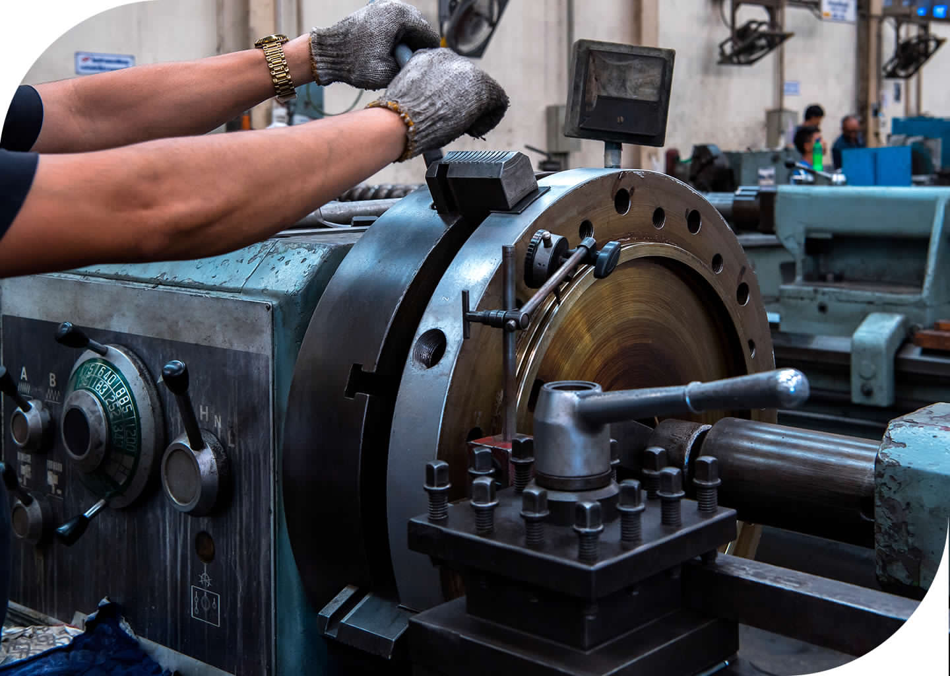
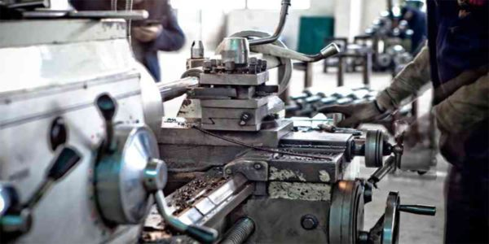
Clases Plus 3°Medio
Docente: Héctor García Vásquez
Correo: Garciavasquez92@gmail.com
Blog: garcia-vasquez.webnode.cl/

Slide 3
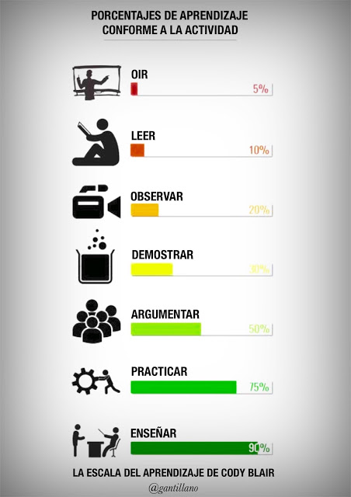

Slide 4
NEURÓBICA

Slide 5
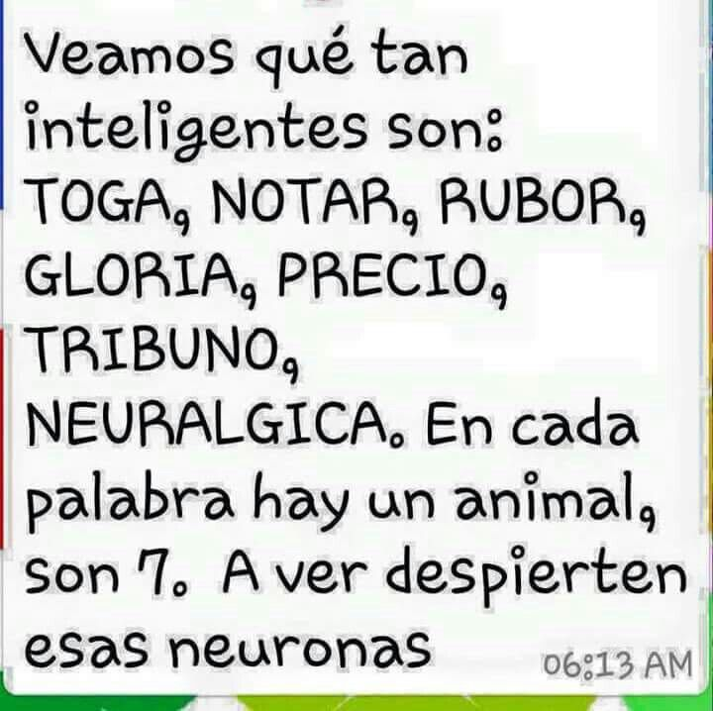

Slide 6
NEURÓBICA

Slide 8
PLAN DE CLASES N°3
Modulo
Mecanizado con maquinas herramientas convencionales
Aprendizaje esperado
Determinar las características técnicas y de funcionamiento de máquinas herramientas convencionales
Contenidos
Descripción y funcionamiento de la fresadora

Slide 9
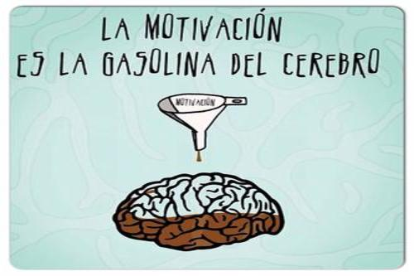
FRESADORA CONVENCIONAL
Características Principales
Piezas y Partes
Tipos
Operaciones
Accesorios

Slide 10
ACTIVIDADES
Identificación de partes y accesorios de fresadora
Montaje de pieza en centro de mecanizado
Montaje y relojeo de pieza en fresadora

Slide 11
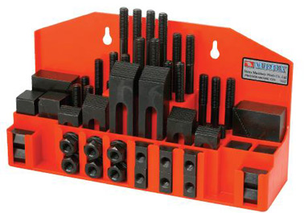
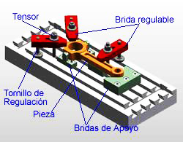
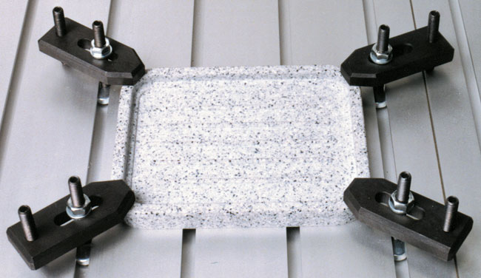
MODOS DE SUJECIÓN

Slide 12
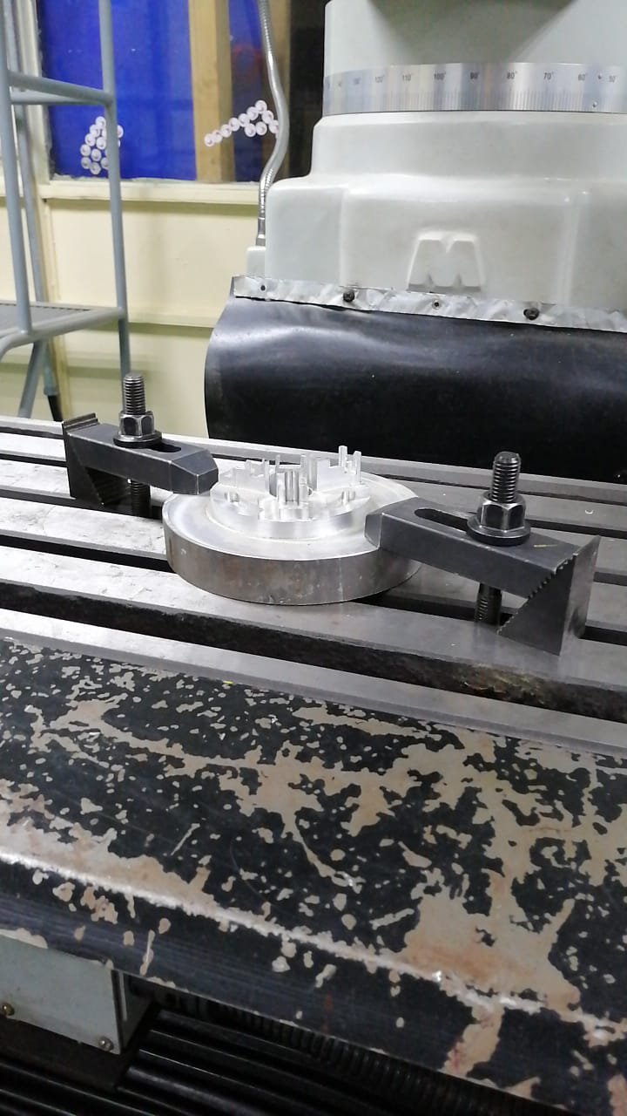
EJEMPLO DE MONTAJE EN FRESA

Slide 13
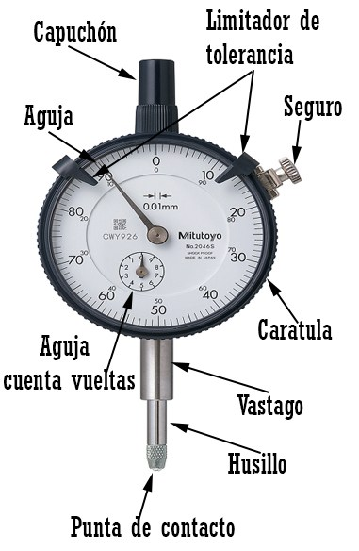
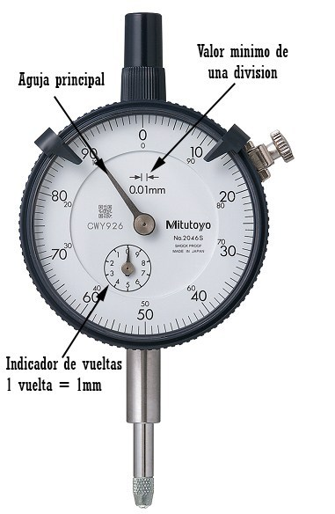
RELOJ COMPARADOR
La lectura de un comparador es bastante sencilla. Primero tenemos que saber cual es el valor mínimo entre cada división, después tenemos que ver el contador de vueltas y ver cuantas vueltas marca la aguja, cada vuelta se traduce en 1mm por ejemplo 5 vueltas = 5mm, por ultimo vemos que marca la aguja principal para sumarla junto con las vueltas que dio.

Slide 14
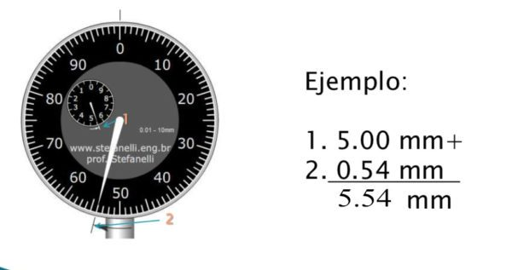
Ejemplo En este ejemplo podemos notar que el valor mínimo entre divisiones es 0.01, y el contador de vueltas paso el numero 5, tomamos ese 5 y le sumamos el valor que indique la aguja principal. lectura comparador

Slide 15
RETROALIMENTACIÓN

